Slide 1
Муниципальное бюджетное дошкольное образовательное учреждение
муниципального образования
«Город Архангельск» «Детский сад №20 «Земляничка»
ПРОЕКТ
«Кинетический песок,
как универсальное средство
для творчества и терапии детей»
сроки реализации: 2018-2019 г. г.
количество детей: 30
руководитель: Семенова Ю.Л.

Slide 2
«Самая лучшая игрушка
для детей – кучка песка!»
К.Д. Ушинский
Цель проекта:
Развивать познавательные, творческие способности и коммуникативные навыки ребёнка, его эмоционально-волевую сферу, сенсорные способности и гармоничные отношения между взрослым и ребенком.

Slide 3
Задачи проекта:
Развитие мелкой моторики пальцев рук;
Развитие тактильной «чувствительности» как основы развития «ручного» интеллекта ребенка;
Развитие речи, обогащение и активизация словаря детей;
Закрепление имеющихся знаний и получение новых знаний по образовательным областям: «Речевое развитие», «Познавательное развитие», «Социально-коммуникативное развитие»;
Развитие творческих способностей детей (креативность или оригинальность мышления, а именно способность порождать новые нестандартные идеи и варианты для решения поставленной задачи, богатое воображение);
Приобретение коммуникативных навыков и навыков совместной деятельности;
Установление и развитие отношений партнерства в сотрудничестве «ребенок-ребенок», «ребенок-взрослый».

Slide 4
15.10.18 « Знакомство с песком»
22.10.18 « Катание мячиков – гладкого и с шипами»
12.11.18 «Узоры на песке»
26.11.18 « Песочные прятки»
10.12.18 « Штампы»
14.01.19 « Необыкновенные следы»
28.01.19 «Укрась коврик»
04.02.19 « Больше- меньше»
18.02.19 « Мы скатаем колобок»
11.03.19 « Готовим печенья и кексики»
18.03.19 « Мое настроение»
01.04.19 «Испекли и порезали тортик»
15.04.19 «Забавные рожицы»
13.05.19 «Батон»
20.05.19 «Длинная гусеница»

Slide 5
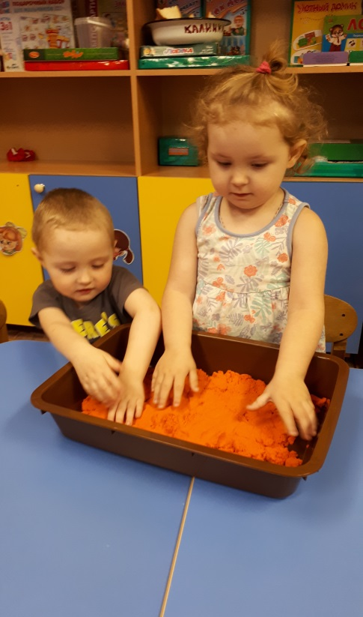
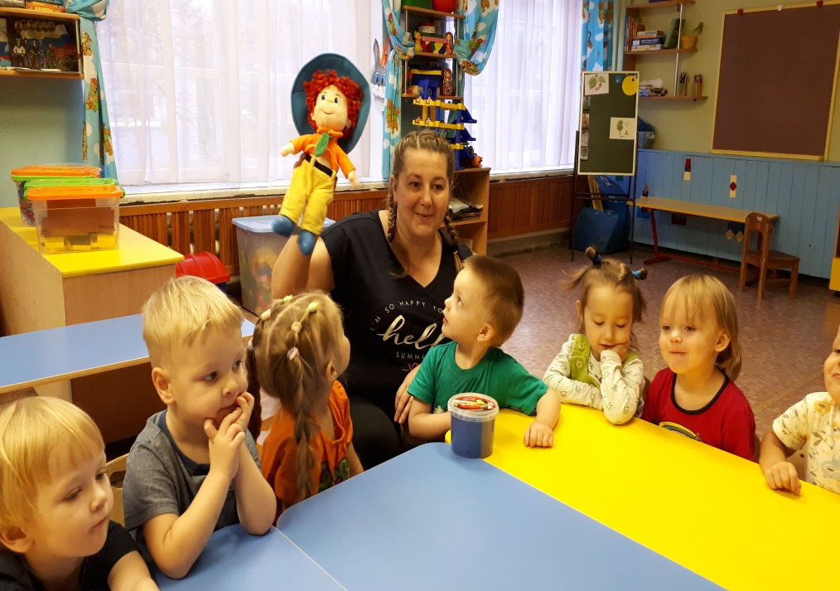
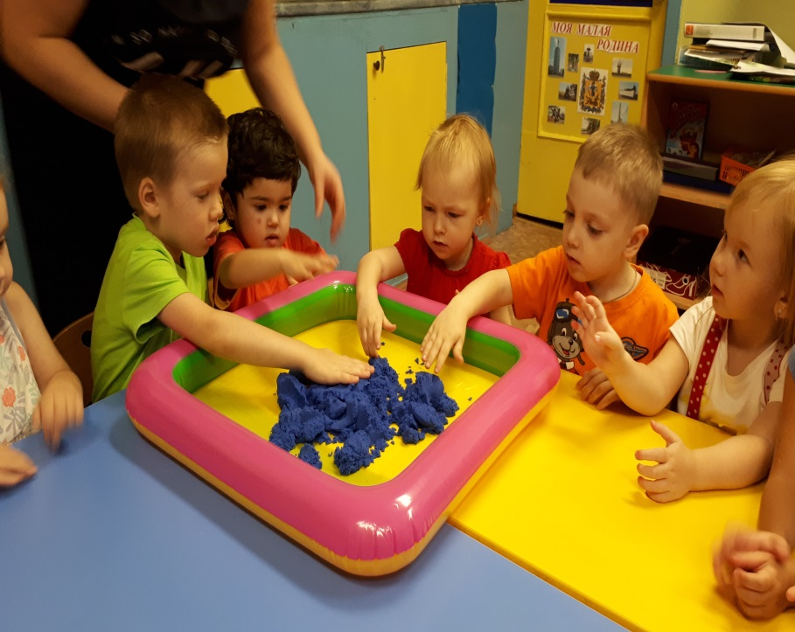
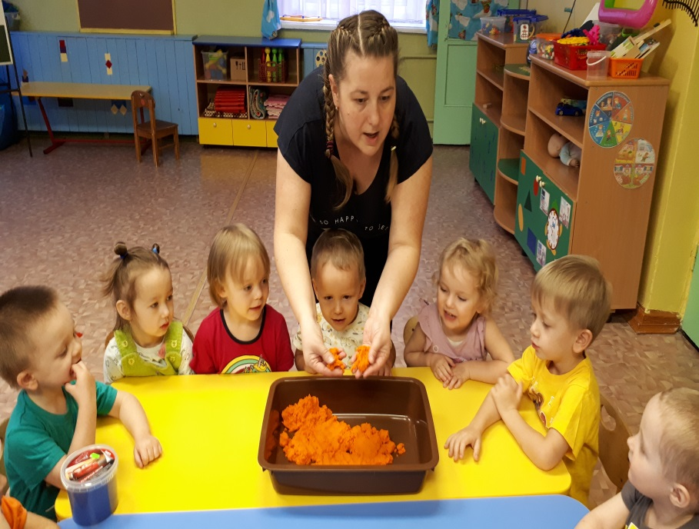

Slide 6
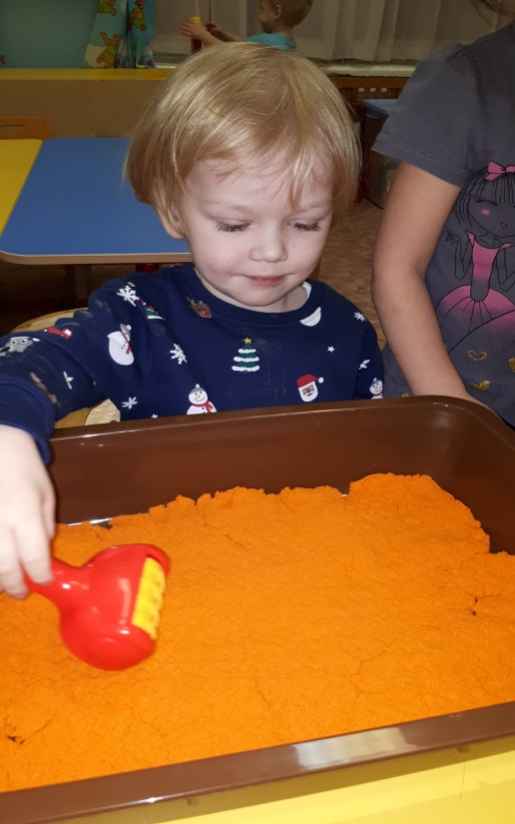
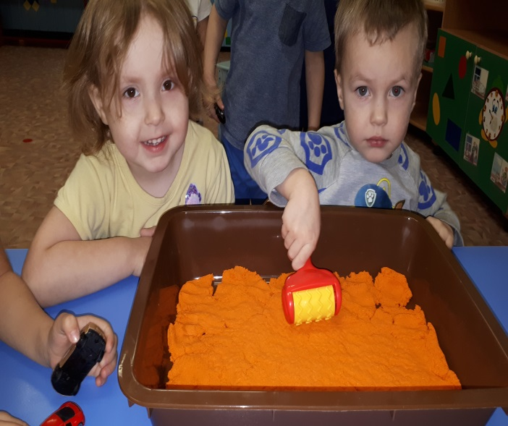
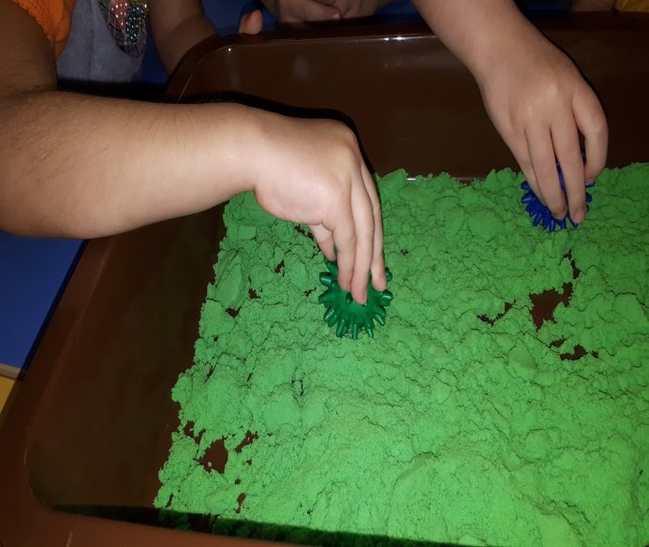
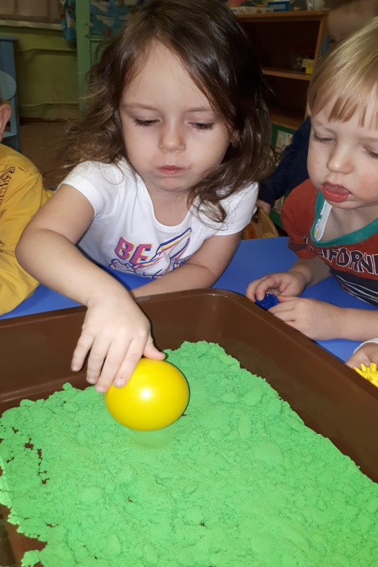
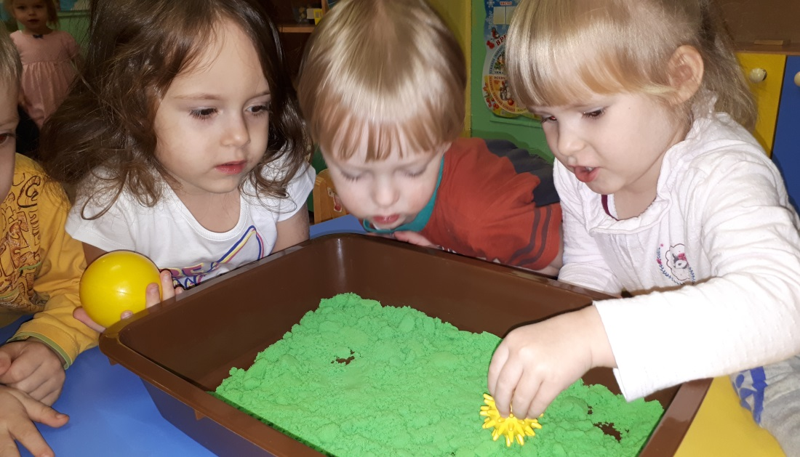

Slide 7
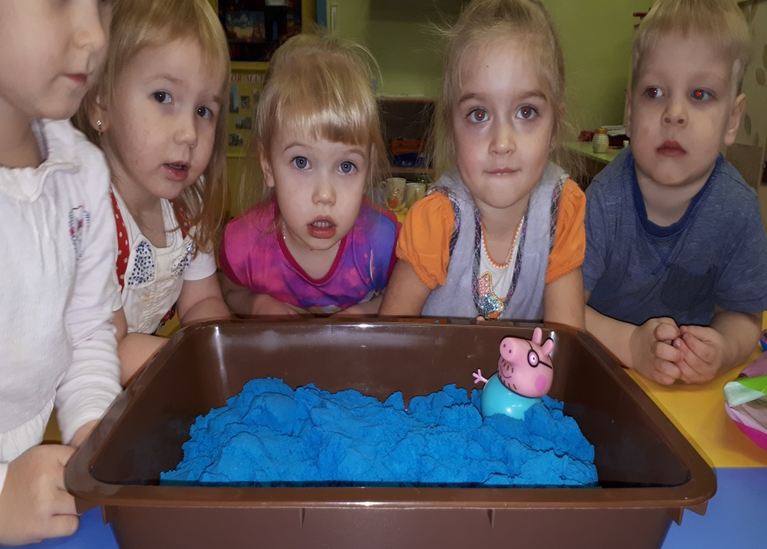
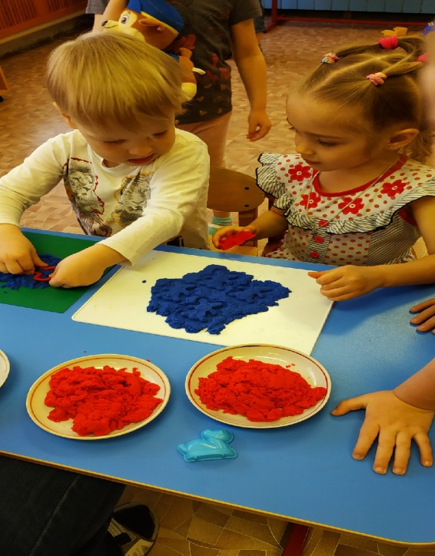
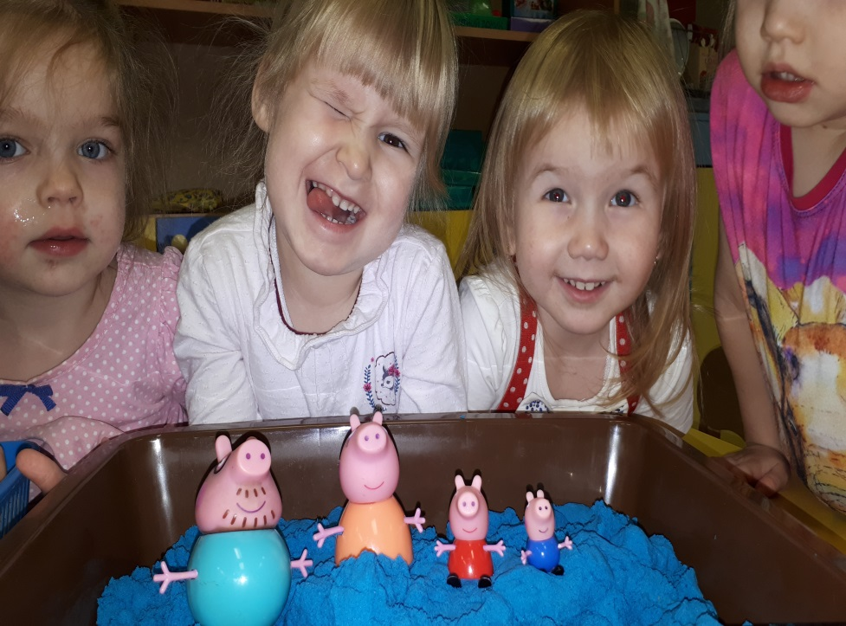
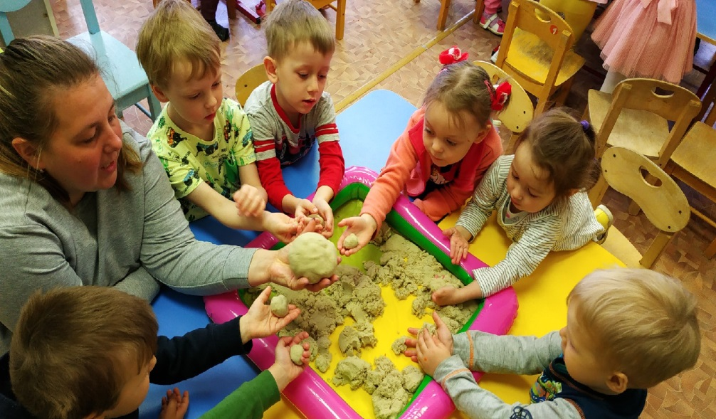

Slide 8
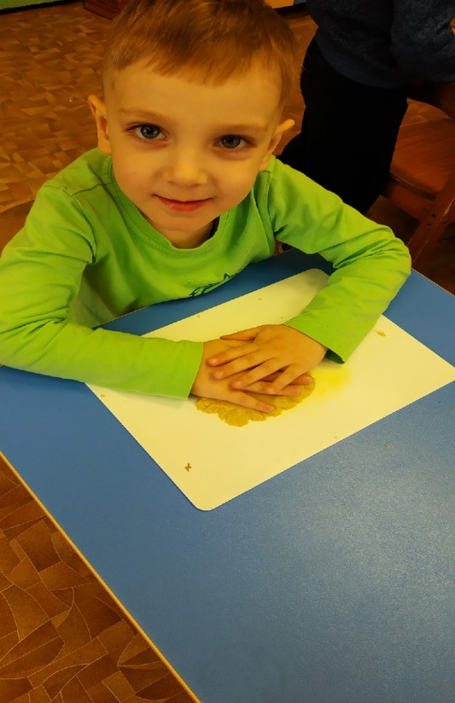
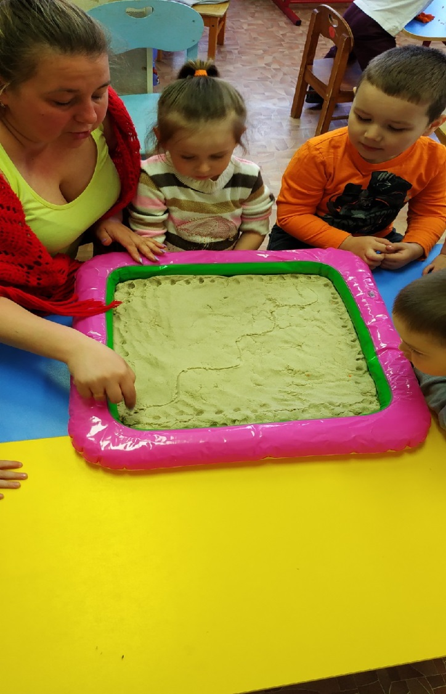
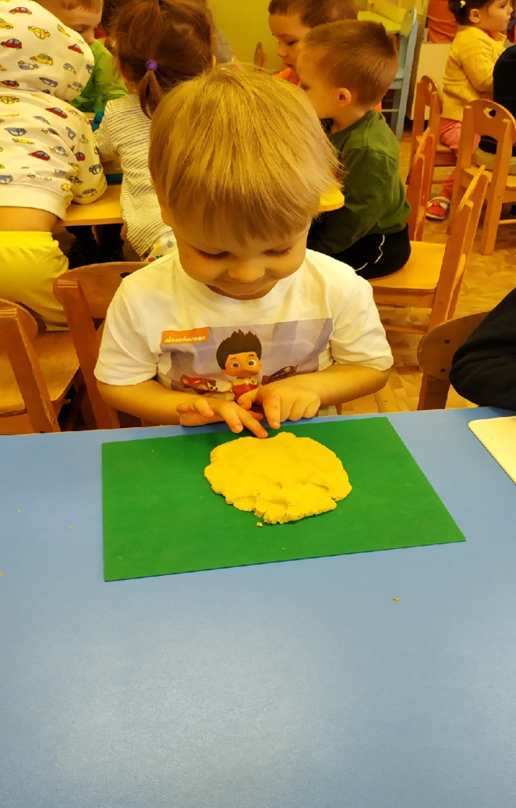
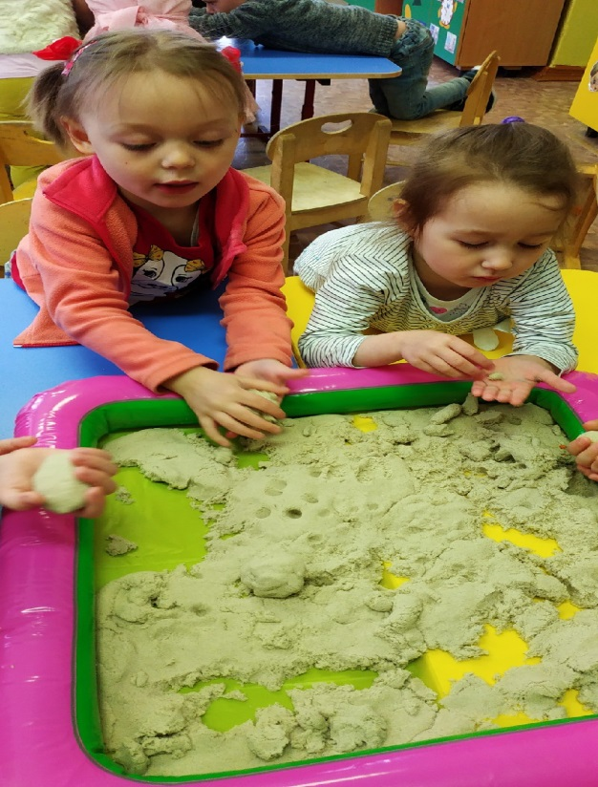
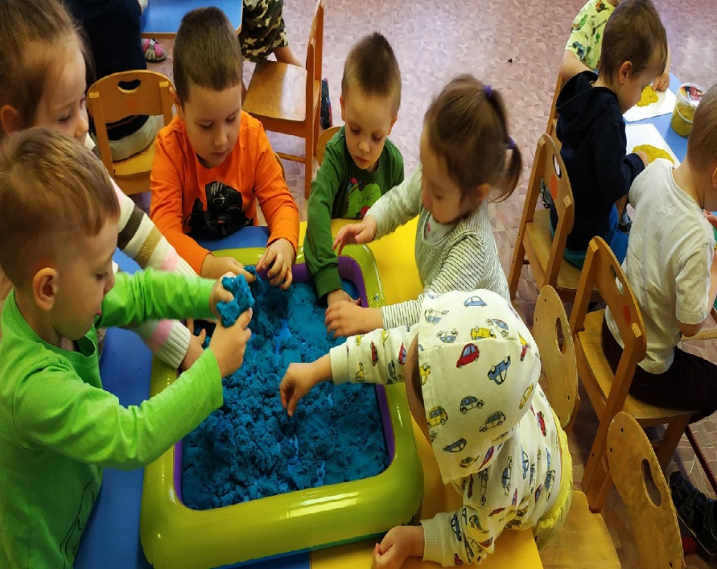

Slide 9
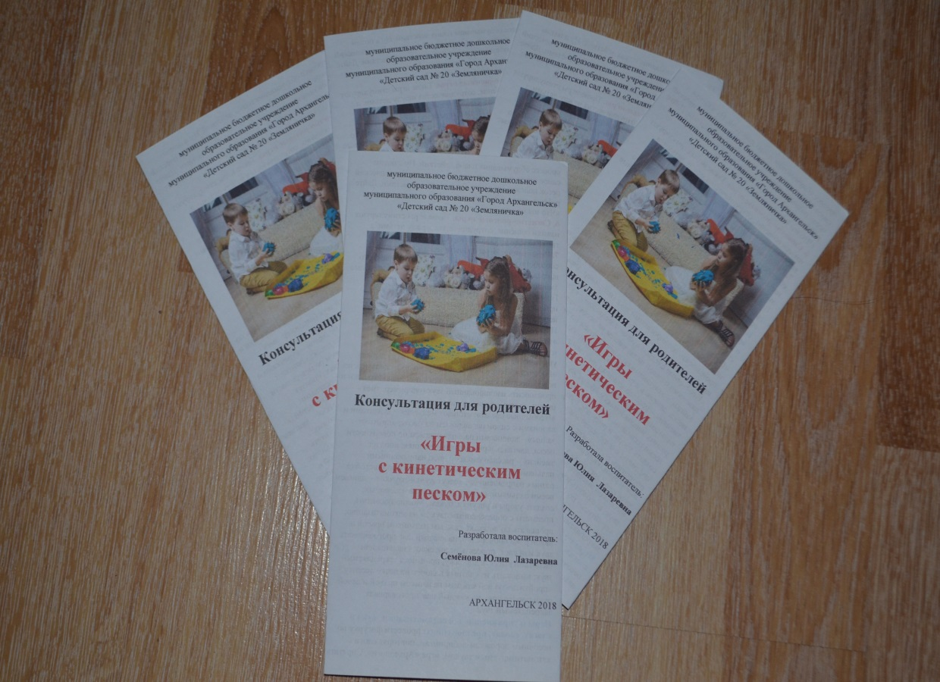
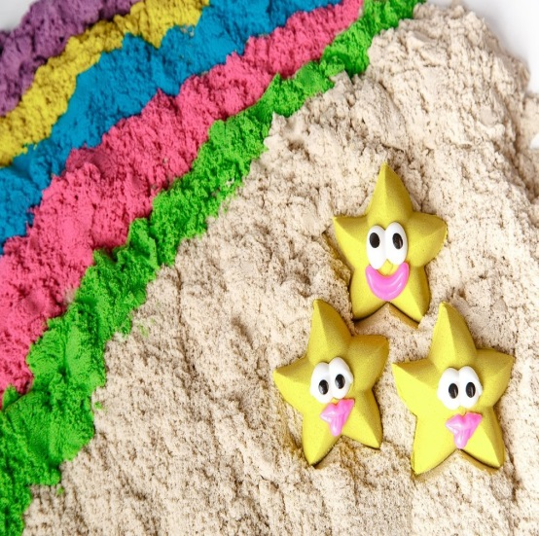
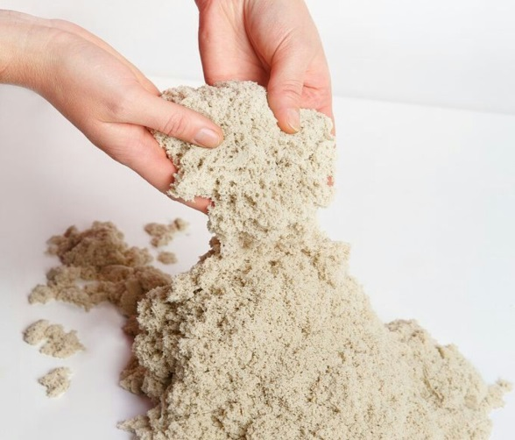
Буклет
«Консультация для родителей
«ИГРЫ с кинетическим песком»»

Slide 10
Результат:
Дети познакомились с: основными свойствами кинетического песка, правилами работы с песком, способами работы, научились создавать
собственные песочные композиции и подбирать необходимый материал (игрушки)
для игры с кинетическим песком. В результате чего у них развились: познавательные
процессы (восприятие, внимание, воображение, память, мышление, речь), тактильная «чувствительность» как основа развития «ручного» интеллекта ребенка,
творческие способности (креативность или оригинальность мышления, а именно
способность порождать новые нестандартные идеи и варианты для решения поставленной задачи, богатое воображение), речевые и коммуникативные навыки;
расширился словарный запас детей; совершенствовалась игровая деятельность, укрепилось психическое здоровья ребенка.

